Slide 1

TRƯỜNG TIỂU HỌC PHÚC LỢI
TIẾNG VIỆT 1

Slide 2

Khởi động

Slide 3








Cùng mở hộp quà

Slide 4








Slide 5

Hãy đọc các tiếng
bụt, lụt, sụt
dứt, nứt, sứt.

Slide 6

Đọc các từ sau
Bút chì, mứt dừa nứt nẻ, phút chót

Slide 7

Đọc câu sau
Trận đấu thật gay cấn.

Slide 8

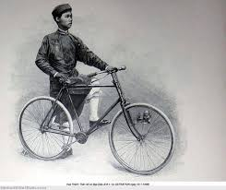
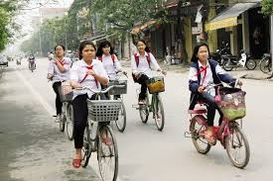
Loại xe nào quen thuộc với học sinh?
Xe đạp

Slide 9
01
NHẬN BIẾT

Slide 10
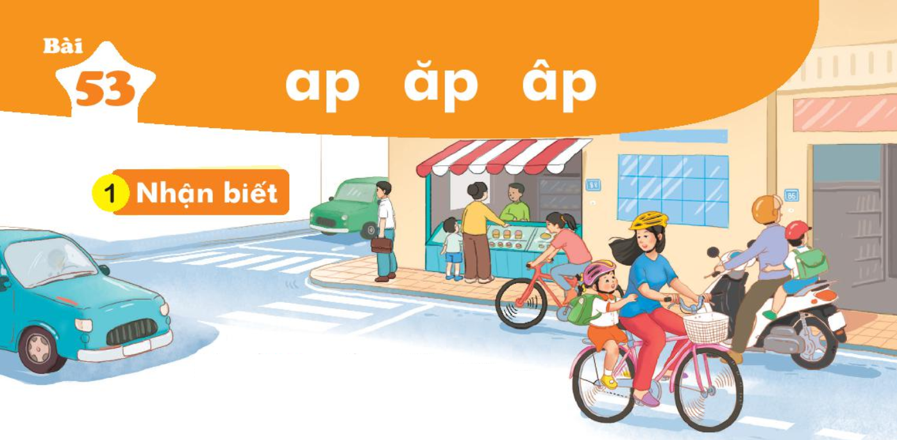
ap
Mẹ đạp xe đưa Hà đến lớp. Khắp phố tấp nập.
ăp
âp
âp

Slide 11
Bài 53: ap ăp âp

Slide 12
02
ĐỌC

Slide 13

ap
ăp
âp
đ
ap
ap
đạp

Slide 14

ap
ap
ap
rạp
sạp
tháp
ăp
ăp
bắp
cặp
ăp
gặp
âp
âp
đập
mập
âp
nấp

Slide 15
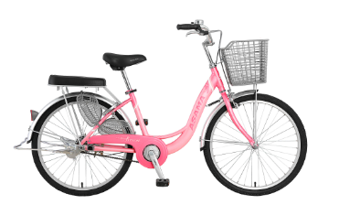


xe đạp
cặp da
cá mập

Slide 16
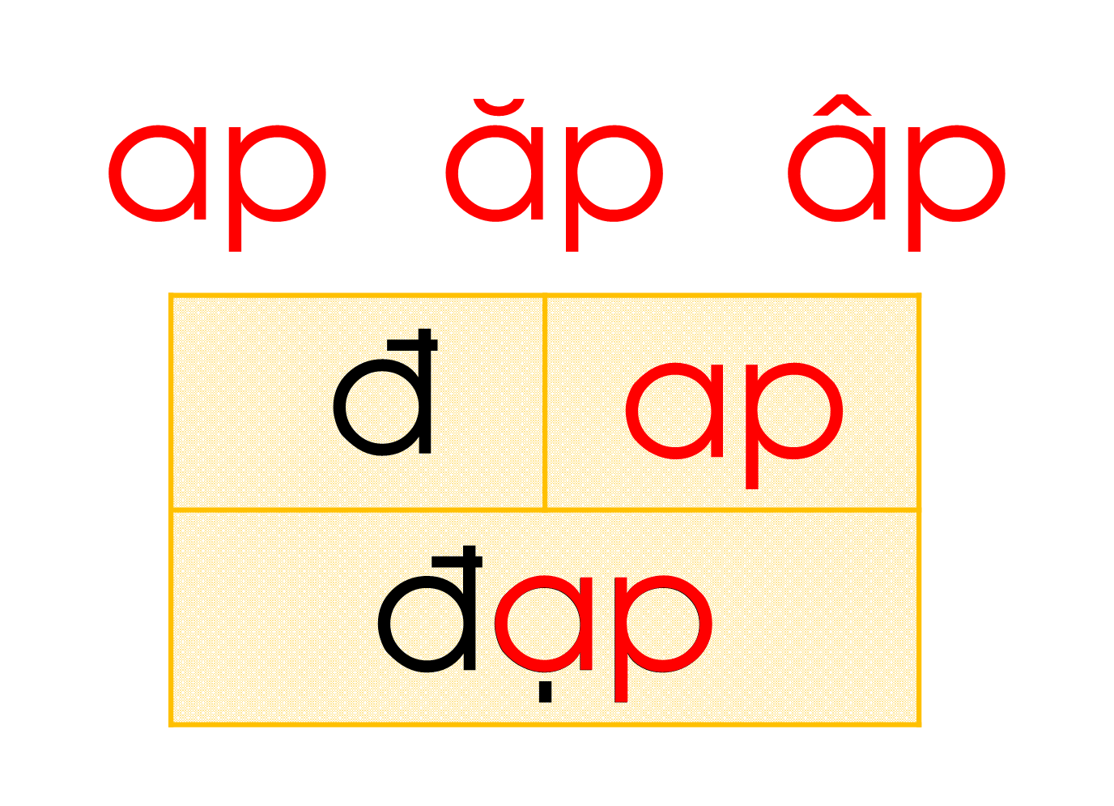



Slide 17
03
VIẾT

Slide 18



Slide 19


Slide 20


Slide 21
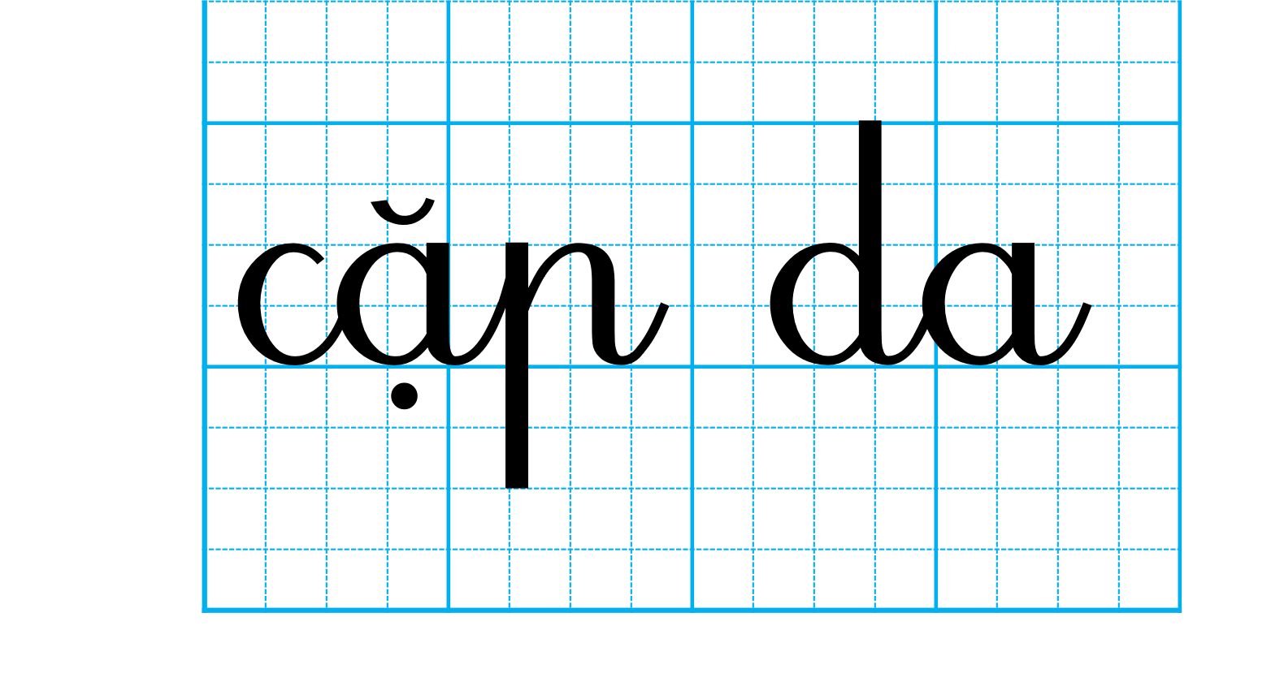

Slide 22
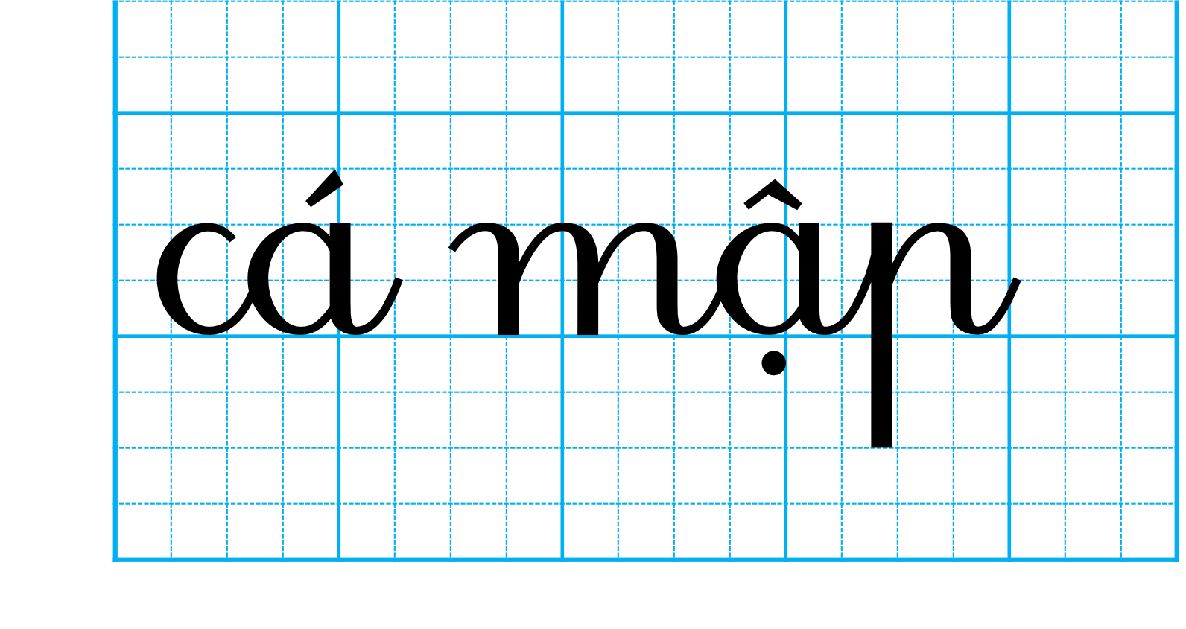

Slide 23
04
ĐỌC

Slide 24

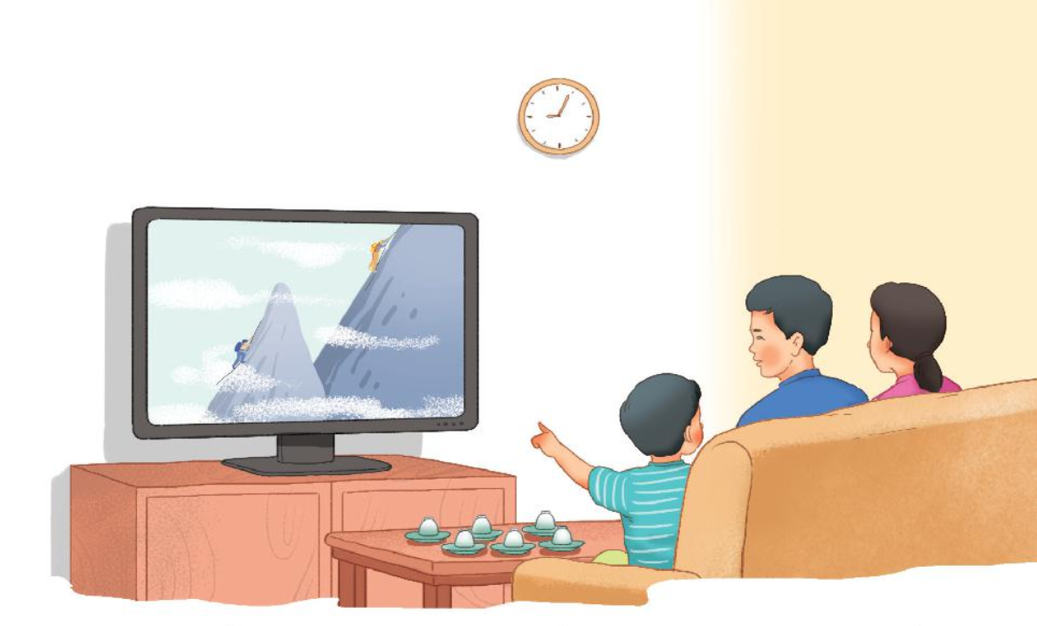

Slide 25
Khi ngủ, tôi nằm im lìm, mặt đen sẫm. Thức dậy, tôi có thể đưa bạn chu du khắp nơi, khám phá thế giới hấp dẫn, đầy ắp sắc màu. Bạn có thể xem phim, nghe nhạc để có phút giây thư giãn, ấm áp. Tôi là ai?
ăp
âp
ăp
ap

Slide 26

Luyện đọc tiếng:
lìm
khắp
hấp
áp
Luyện đọc từ:
im lìm
khắp nơi
hấp dẫn

Slide 27
Luyện đọc cụm từ:
khám phá thế giới
phút giây thư giãn

Slide 28
1
Khi ngủ, tôi nằm im lìm, mặt đen sẫm. Thức dậy, tôi có thể đưa bạn chu du khắp nơi, khám phá thế giới hấp dẫn, đầy ắp sắc màu. Bạn có thể xem phim, nghe nhạc để có phút giây thư giãn, ấm áp. Tôi là ai?
2
3
4

Slide 29
05
NÓI

Slide 30

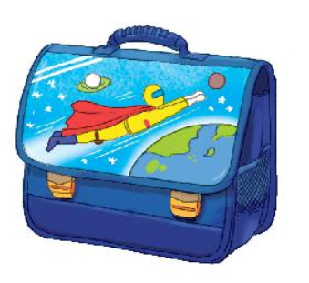

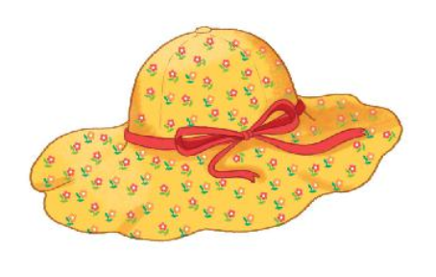

Đồ vật quen thuộc

Slide 31

HOẠT ĐỘNG TIẾP NỐI

